Slide 1
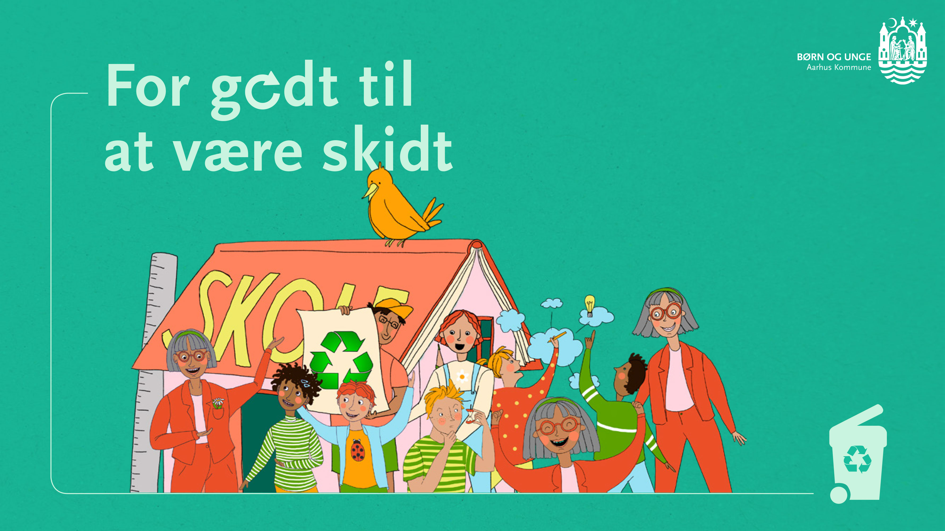

Slide 2
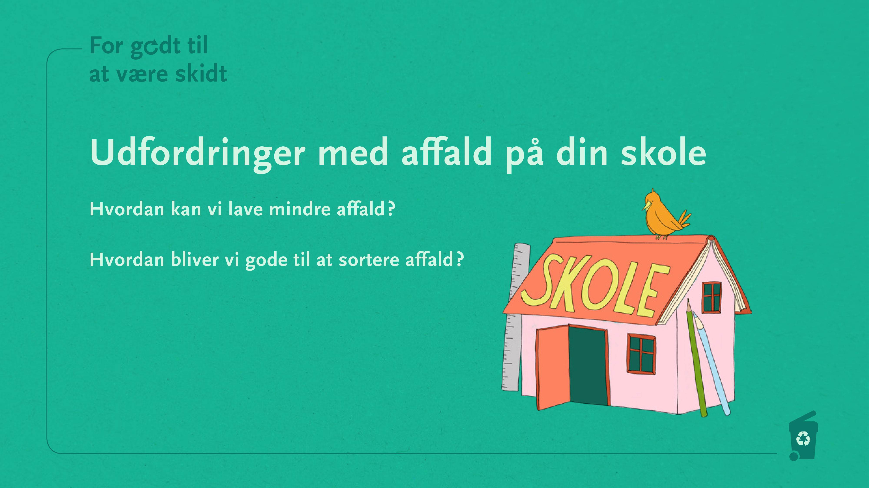

Notes:
Danskere laver vildt meget affald. *Hver dansker producerer 816 kg affald om året. Det er en kæmpe miljøbelastning, at vi producerer så mange ting, som hurtigt ender som affald. Over halvdelen af alt det tøj der produceres i verden ender som affald inden for et år. Vi er nogle af de mennesker i verden, der laver mest affald. DET KAN VI GØRE BEDRE!
Vi kan ikke undgå at lave noget affald, men vi kan lave mindre og sørge for, at det affald, vi laver, bliver sorteret, så det kan genbruges eller genanvendes.
Når vi genbruger og genanvender, sparrer vi materialer, så vi har noget at producere ting af i fremtiden, og vi sparer energi. Så ved at sortere affald kan vi begrænse miljø og klimabelastningen.
*Affaldsstatistik 2018

Slide 3
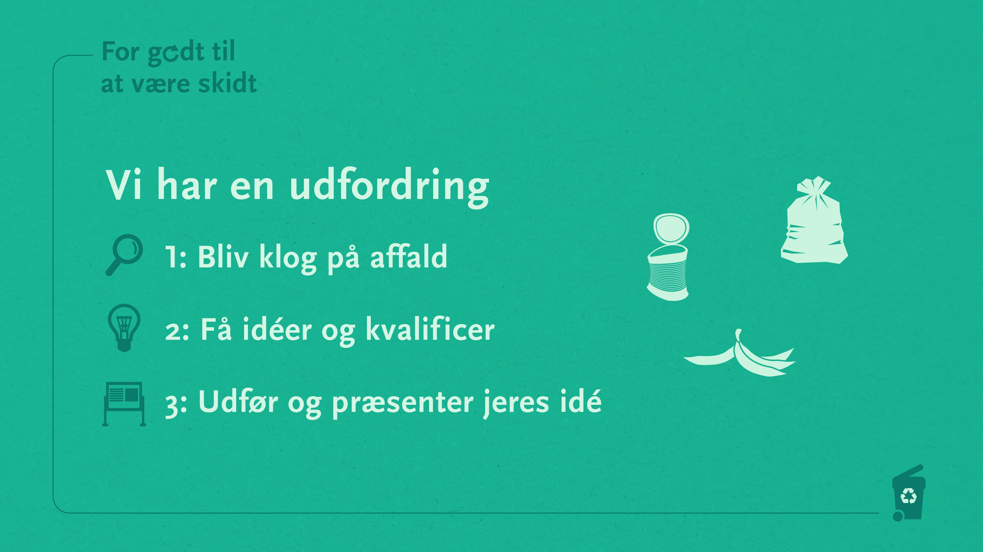
Notes:
Brug minimum 2 lektioner til hvert modul
Vi har en fælles opgave/udfordring. Vi kender ikke løsningen. I skal hjælpe med at finde løsninger.
Når man skal løse en udfordring, kan det være en god ide at bruge en systematisk tilgang og gå gennem forskellige faser. Måske er det også nødvendigt at hoppe frem og tilbage mellem de forskellige faser.
Her kan I se de faser I skal igennem:
I har en udfordring – I skal forstå udfordringen.
Undersøge udfordringen. Vi skal sammen blive klogere på affaldsemnet og undersøge forskellige sider af problemstillingen.
Så skal I øve jer i at få ideer. Når I er blevet gode til at få ideer, skal I i gang med at få ideer til at løse affaldsudfordringen. Måske har I en ide til, hvordan der bliver lavet mindre affald fra jeres madpakker.
Så skal I arbejde med ideen så den bliver rigtig god. Måske skal I bede nogen om hjælp for at få jeres ide til at lykkedes, eller I skal spørge nogen, som har erfaringer, I kan bruge.
Derefter skal I finde ud af hvordan jeres ide kan udføres i virkeligheden. Skal der købes noget ind? Skal I lave en kampagne? Skal I lave om på nogle af de måder, I selv plejer at gøre tingen på? Eller…… ?
SÅ skal I præsentere jeres ide for dem, som det er relevant for. Hvis fx jeres ide går ud på, hvordan I kan undgå meget affald fra jeres madpakker, så er det jer selv og jeres forældre, ideen skal præsenteres for.
Du kan finde henvisninger til mere inspiration om innovativ undervisning i lærervejledningen

Slide 4
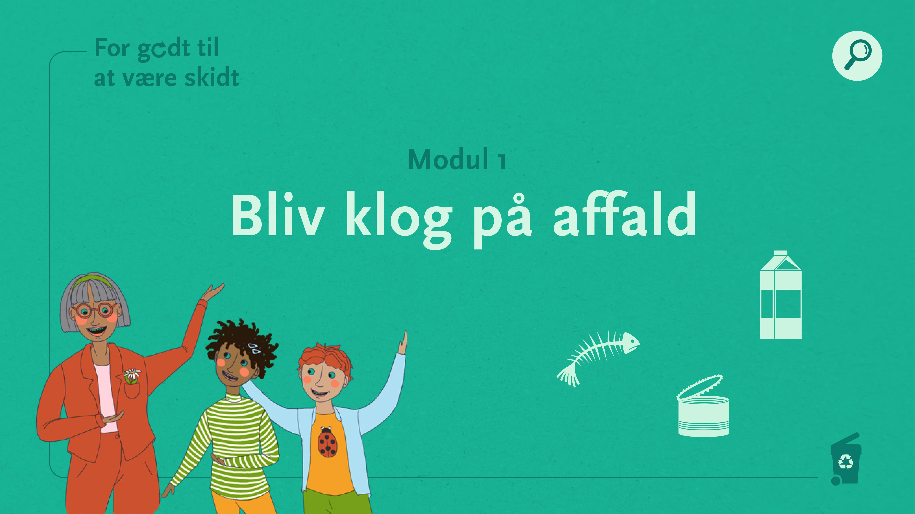
Notes:
De to næste slide kan bruges som lektie til eleverne inden 1. lektion.
Vil I nå hele punkt 1 med Bliv klog på Affald på 2 lektioner, kræver det en stram lærerstyring, og I skal ikke laver alle opgaver.
Men har I brugt de 2 følgende slids som lektie er I allerede kommet et godt stykke.

Slide 5
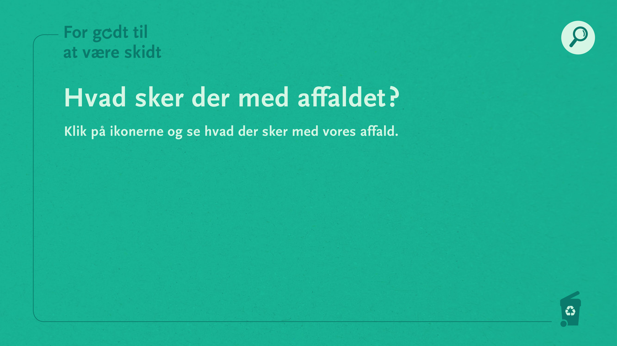
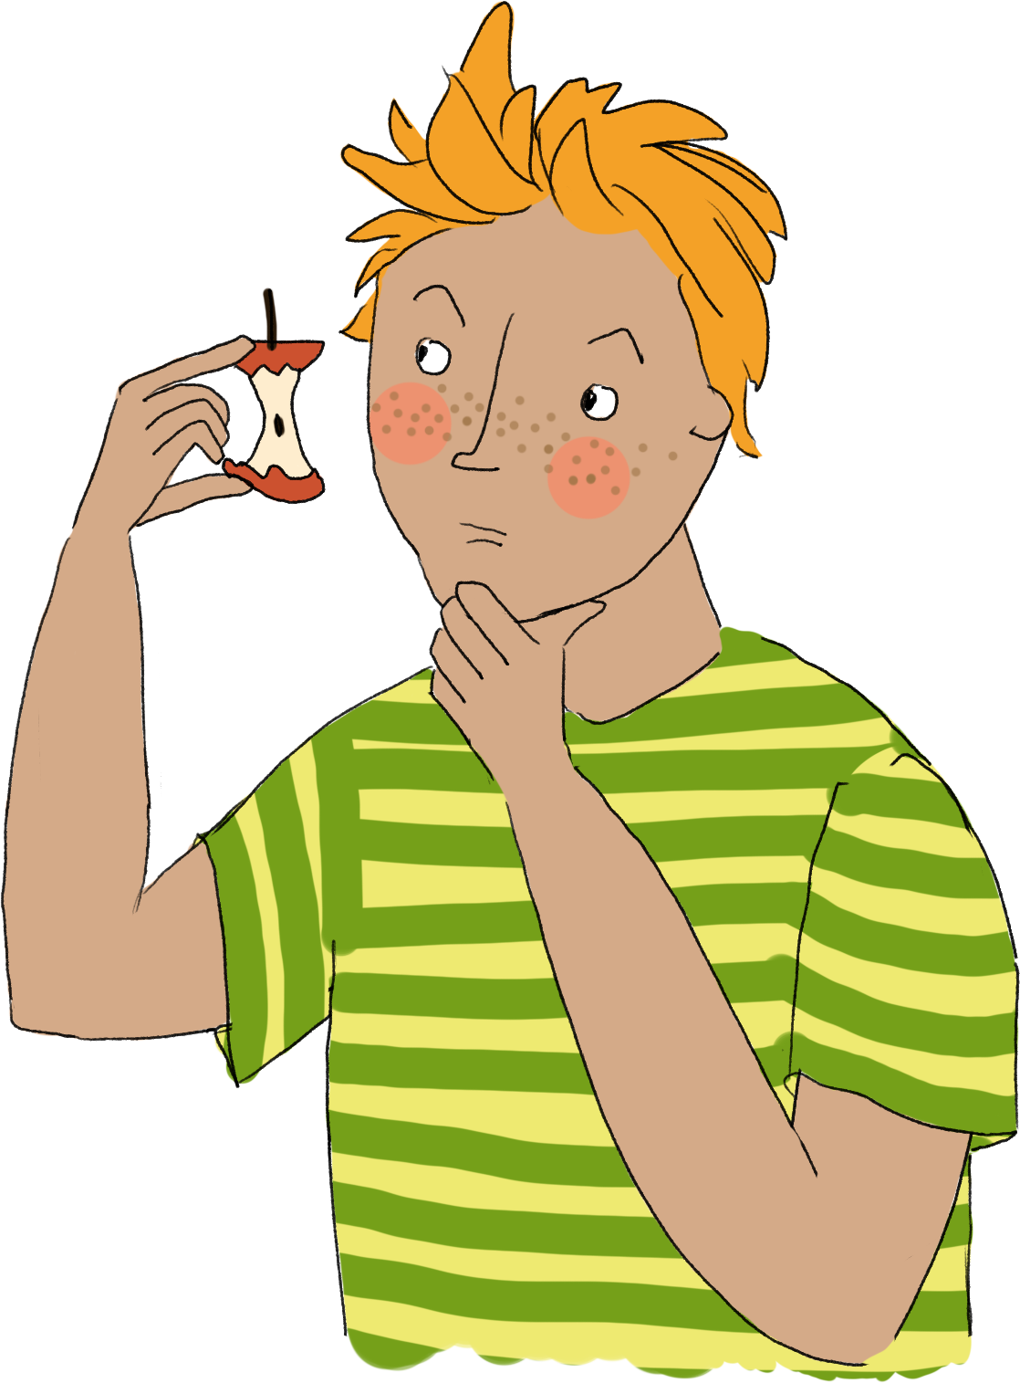
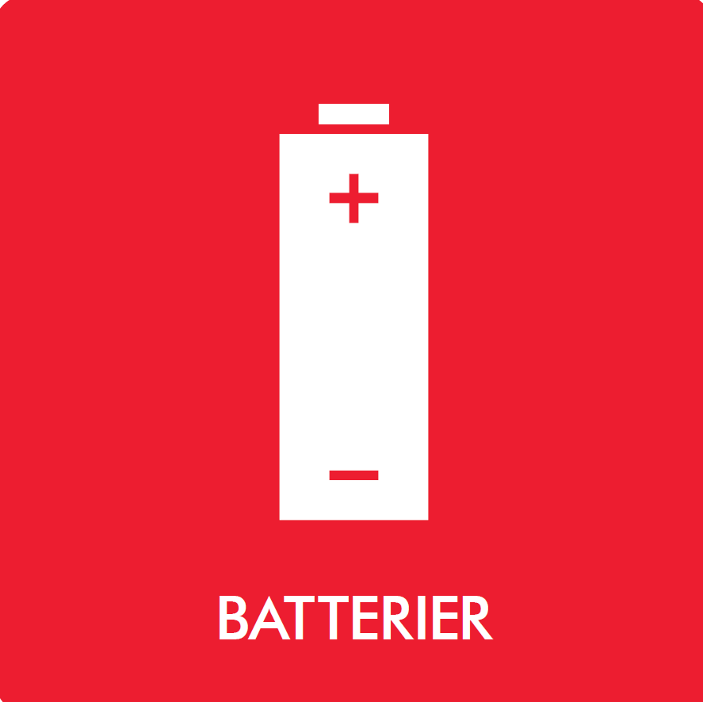
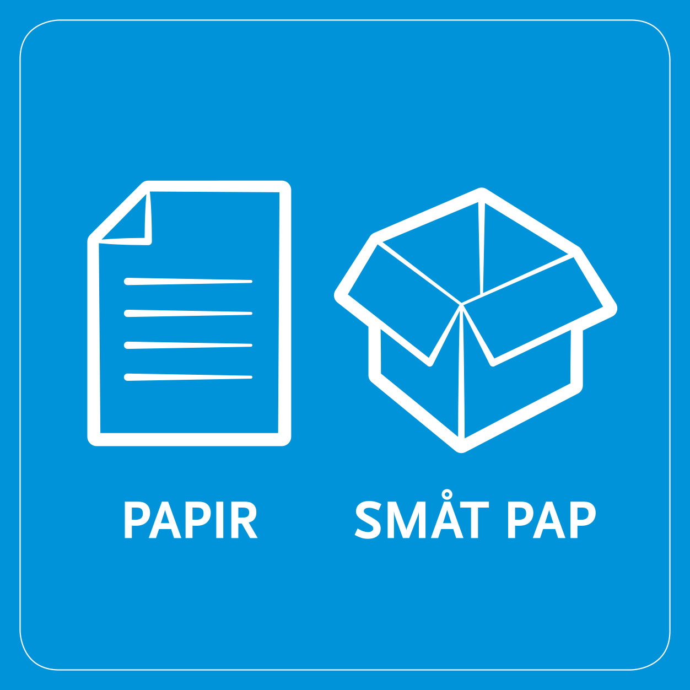
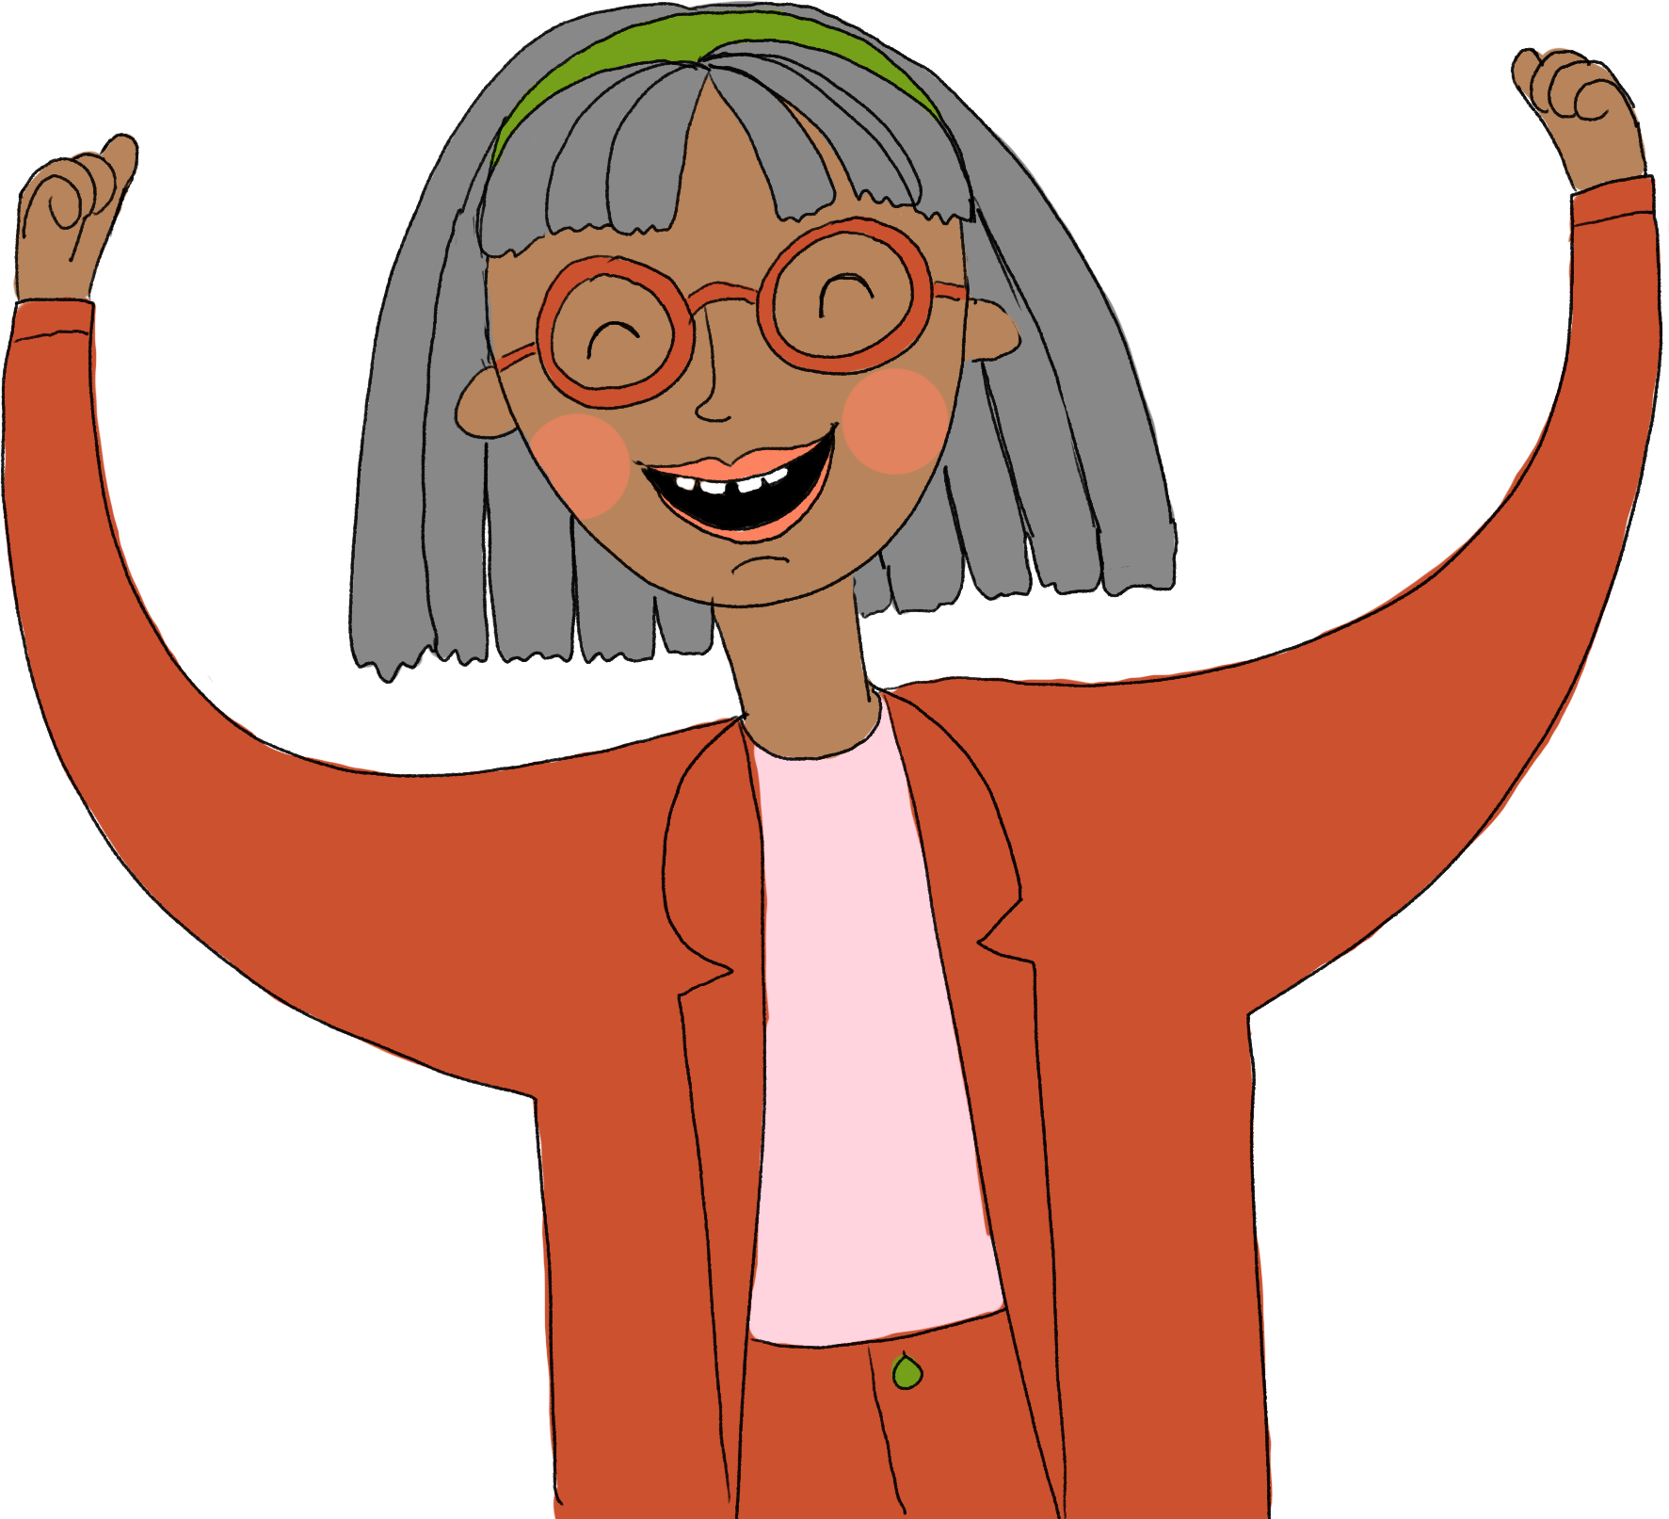
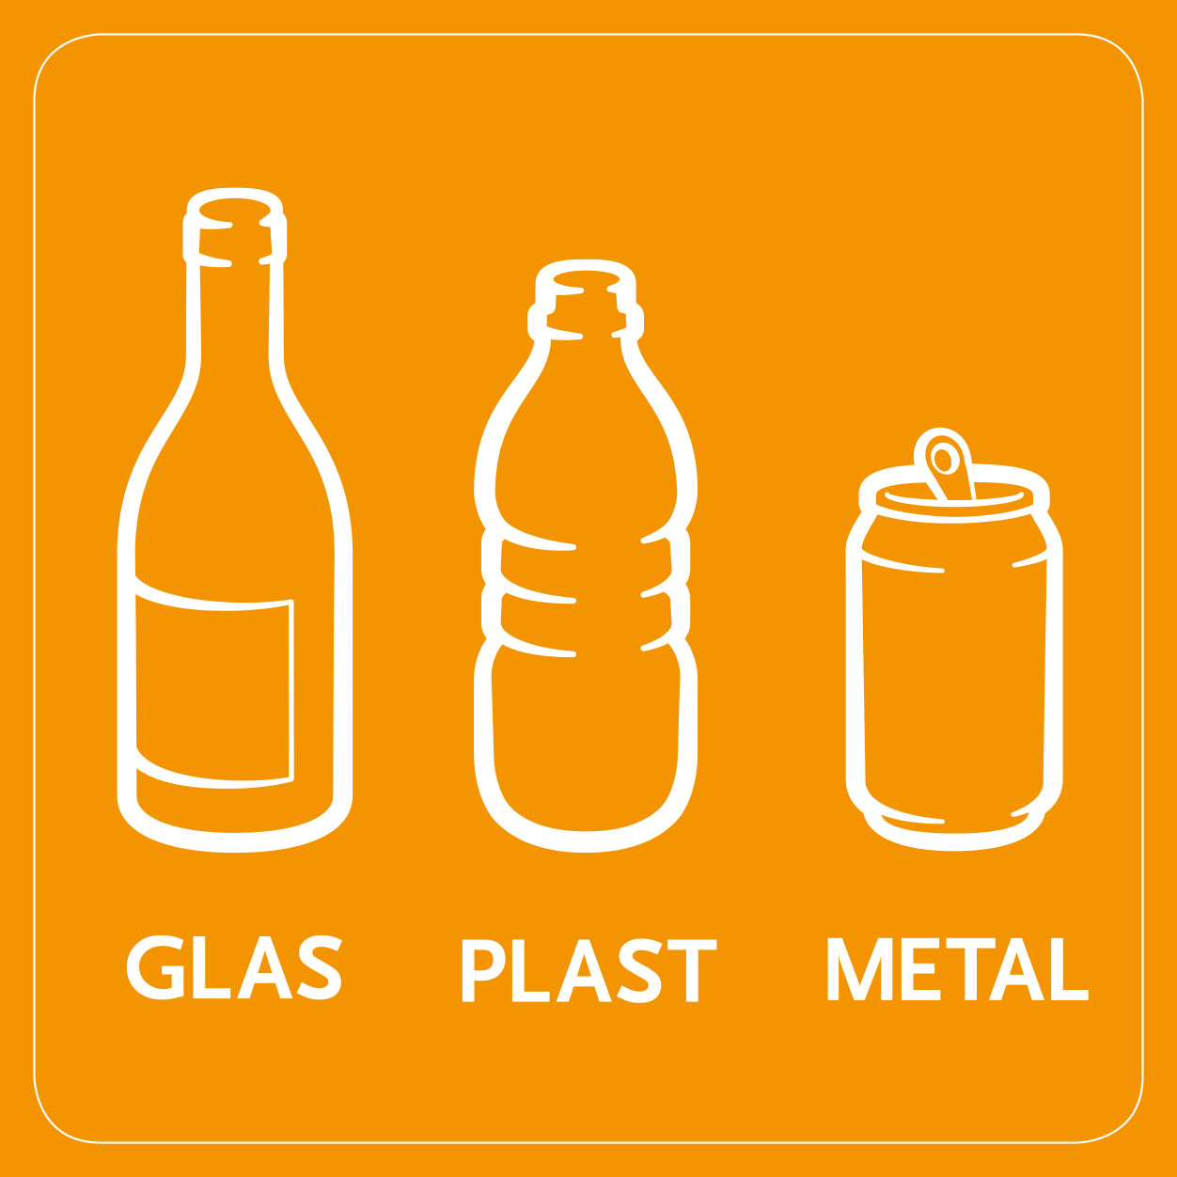

TV 2 Lorry
Til
udskoling
Glas
Pap
Papir
Bliv affalds-ekspert
Plast
Metal
Notes:
Denne slide kan bruges af eleverne som hjemmeopgave (flipped learning) inden 1. lektion
Til indskoling kræver det en voksen hjælper. Drengen med æbleskroget er til udskoling. Ikonet med tegneseriebørnene er heller ikke til indskoling.
Alle ikoner på siden er aktive link.
Du kan udvælg de videoer, du synes, eleverne skal se eller lad eleverne selv gå på opdagelse og se mindst x videoer som hjemmeopgave. Eller I kan se udvalgte videoer sammen i klassen.
Der er 11 aktive link på siden:
Taleboblerne: Metal, Plast, Glas, Pap, Batterier (ca. 1 min.) lavet af affaldsselskaber i Danmark i samarbejde(2020). Filmene kan bruges til alle klassetrin.
Papir (5 min.) viser hvordan papir bliver lavet og genbrugt.
Det orange ikonet for Glas Plast Metal: knap 2 min. Viser hvad der sker med det Glas, Metal, hård Plast, når vi har sorteret det fra.
Det blå ikonet for Papir Pap: video knap 2 min. Viser hvad der sker med det Pap og Papir, som vi sortere fra i Aarhus.
Restaffald ikonet dækker over en animation, hvor man kan gå på opdagelse. Hvad sker der med restaffaldet, når det brændes på kraftvarmeanlægget i Lisbjerg.
TV2 Lorry har 2019 lavet 5 videoer af ca. 6 min om: flasker, genbrugsstationen, plast, bioaffald og restaffald. De kan findes påTV2 lorry eller youtube. (mest til udskoling)
OBS Plast og bioaffalds filmene passer ikke til som vi sorterer affald i Aarhus pt.)
Drengen med æbleskroget. Kun til udskoling. Næsten 7 min. video 2020 af KLIMAX som produceres af Videnskab.dk rettet mod unge.

Slide 6
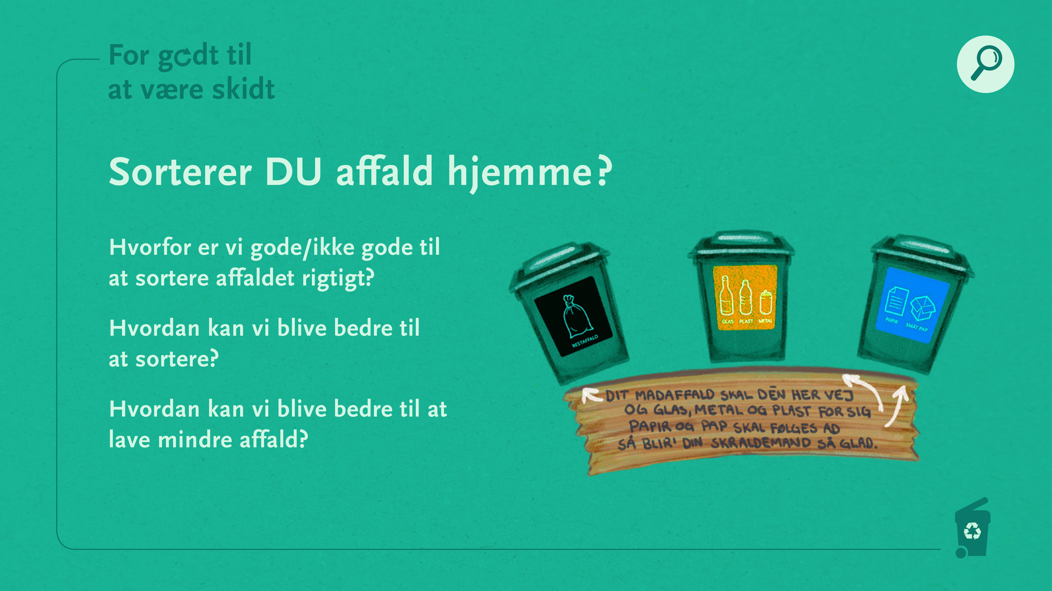
Notes:
Det kan være en hjemmeopgave for eleverne at finde ud af hvilke forskellige slags affald de sorterer i husstanden hjemme.
I kender allerede affaldssorteringen i de 3 fraktioner hjemmefra.
Alle husstande i Aarhus har ved deres bolig eller i umiddelbar nærhed adgang til at aflevere 3 forskellige slags affald i skraldespande, som AffaldVarme Aarhus sørger for bliver tømt. Og alle husstande skal sorter i de 3 fraktioner: Rest affald, Metal/Glas/Plast, Pap/papir
Hvis I ikke allerede kender affaldssorteringen hjemmefra, så skal I hjem og finde ud af, hvor jeres skraldespande er og i gang med at sortere rigtigt.
Man skal også sortere batterier, elektronik og andet farligt affald fra, som skal afleveres fx på en genbrugsstation eller som storskrald.

Slide 7
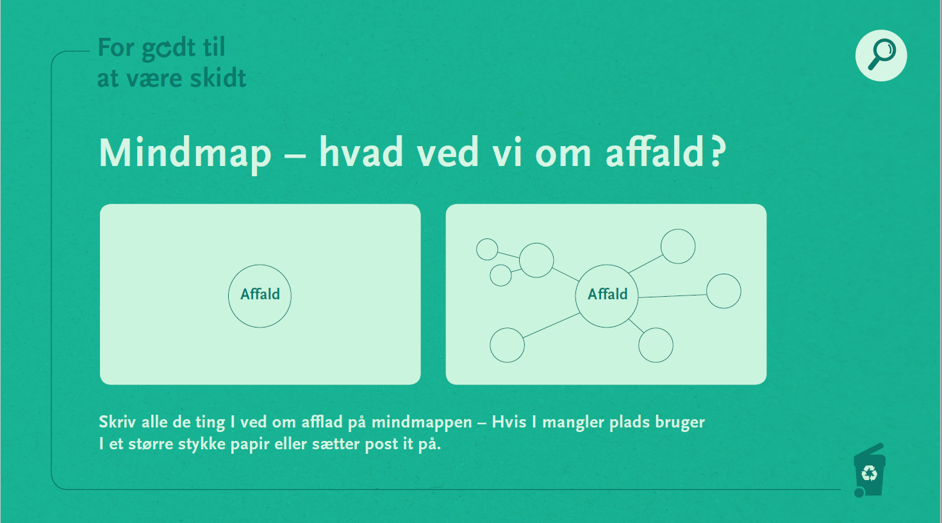
Notes:
I kan lave et mindmap fælles i klassen eller i mindre grupper. Mindmappen kan hjælpe med at give jer et overblik over, hvad emnet handler om, og hvad I ved om emnet, og måske kan I se, at I mangler noget viden.
Start med et blankt stykke papir eller på tavlen og skriv AFFALD. Tilføj så bokse med alt hvad I kommer til at tænke på, som handler om affald. Forbind boksene med pile, som I synes tingene hænger sammen. Alle indfald/tanker om affald og genbrug er velkomne på mindmappen.
I har helt sikkert mange forslag til, hvad der kan stå i boksene fx: genbrugsstation, affaldssortering, loppemarked, elektronikaffald, kompost, genbrugsbutik, pap og papir, snapper, dyr der kommer til skade, cigaretskod, hjemmelavet papir osv.

Slide 8
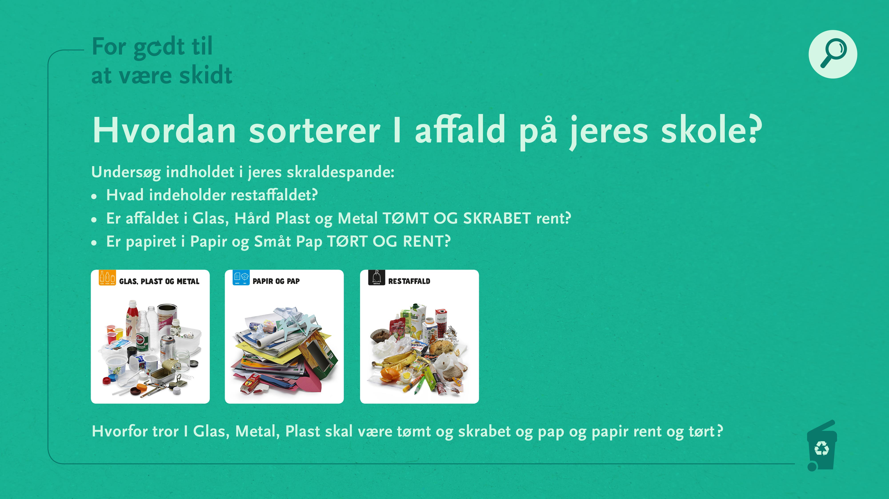
Notes:
Giv først eleverne 1 min. til tænke over hvordan der sorteres affald på skolen.
Og så skal I i gang med at undersøge det.
Ting I kan få brug for: stort stykke plastik
Undersøg skraldespandene i klassen. Er affaldet for ulækkert kan i evt. tage billeder og snakke ud fra dem, eller I kan bruge engangshandsker og HUSK at vaske hænder! I kan også vælge at gøre det fælles i klassen så I kun har affald på ét bord eller på gulvet.
Hvilket affald er havnet i restaffald?
Er papiret i papirskraldespanden rent og tørt? Servietter, madpapir og andet beskidt papir kan ikke genbruges.
Se video om papir på første slide her i modul 1.
Er yoghurtbægeret tømt og skrabet? Det kan godt genbruges selv om det ikke er vasket rent.
Glas, metal, hård plast sorteres i: jern, aluminium, mørkt glas, lyst glas, PE/PP plast, PET-plast. De forskellige materialerne bliver derefter vasket og smeltes ved høj temperatur og genanvendt som nyt råmateriale..
Byrådet i Aarhus har besluttet, at alle skoler skal sortere affald på samme måde, som I skal sortere jeres affald hjemme.
Hjemme er det op til jeres familie at finde de gode løsninger til at få sorteret affaldet. Hvad vil I gøre på skolen?
Hvor skal skraldespandene stå? Hvordan skal de se ud? På skolen er I mange, der skal lære og hjælpe hinanden med at sortere. Hvem skal tømme skraldespanden i klassen, i skolegården eller på biblioteket? Hvordan sikrer vi, at affaldet fra de indendørs skraldespande bliver sorteret rigtigt og tømt videre til den rigtige skraldespande udendørs?
Vi håber jeres klasse kan komme med super gode, nye, sjove, spændende og anderledes ideer til, hvordan I kan lave mindre affald og hvordan affaldssorteringen skal foregå på jeres skole.

Slide 9
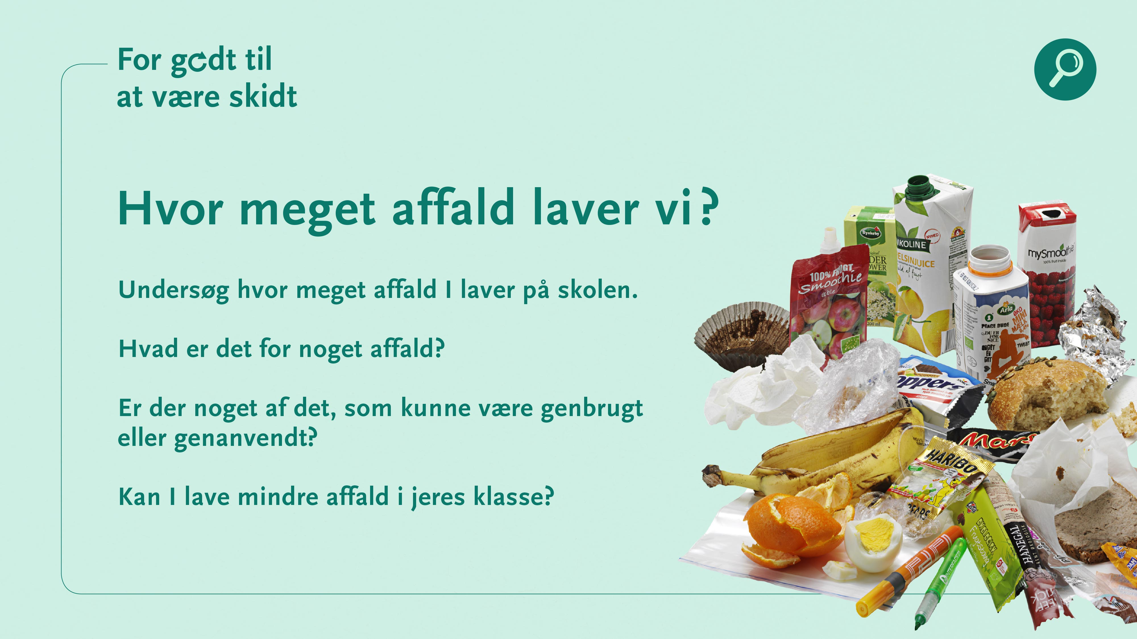
Notes:
I kan undersøge det for hele skolen (snak med jeres serviceleder) eller I kan undersøge hvor meget affald I laver i klassen.
Ting I har brug for: vægt
Undersøg hvor meget affald der er i skraldespanden efter en helt almindelig dag. Hvor meget vejer klassens affald.
Har I ideer til, hvordan der kunne komme mindre affald i skraldespanden?
I kan prøve allesammen at tænke over, hvad der kommer i madpakken til næste dag. I skal forsøge at lave så lidt affald som muligt. Prøv så igen at vej affaldet næste dag – er der forskel?
Affalds data:
Affaldsmængden på en skole: én helt almindelig skole i Aarhus har undersøgt det. Den lavede ca. 60 ton affald om året – det svarer til 10 helt store afrikanske hanelefanter. Hvor meget affald laver I på jeres skole?
Et andet eksempel er fra en skole i København. De laver omkring 400 kg. affald om ugen, her af er ca. 150 kg madaffald primært madpakker og frugt.

Slide 10
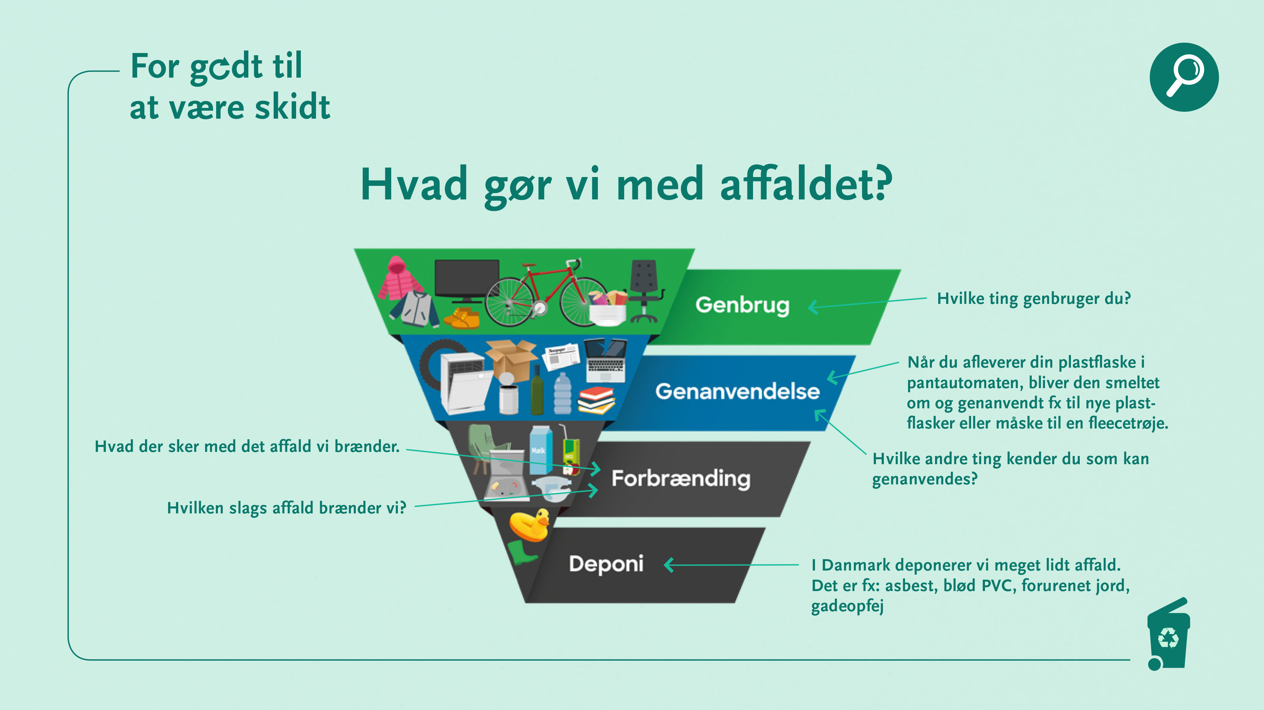
Tryk her
Notes:
Affaldstrekanten kaldes også AFFALDSHIERAKIET og er besluttet af EU. Det betyder at man ikke må deponere affald, som kan brændes, og man ikke må brænde affald, som kan genanvendes, og det er endnu bedre, hvis man kan genbruge affald eller helt undgå at lave affald.
Hvad er forskellen på genbrug og genanvendelse?
Genbrug er når en ting benyttes i samme form og til samme formål. De ting vi genbruger, fx ting vi køber i en genbrugsbutik er faktisk ikke blevet til affald.
Genanvendelse betyder, at man bruger materialerne fra et produkt til at lave et nyt produkt.
Ting vi typisk genbruger: er alt det, der traditionelt kan købes i genbrugsbutikker: bøger, nips, køkkenting, legetøj, tøj, møbler og meget andet. Sodavands og ølflasker lavet af glas bliver også genbrugt, når de er rengjort. Nogle plastflasker (i kraftigt plast) bliver genbrugt, men de fleste bliver smeltet om og genanvendt
Ting vi typisk kan sørge for bliver genanvendt, ved at sorterer vores affald er ting lavet af: papir, pap, metal, plast, glas, elektronik, træ og haveaffald og alle de andre fraktioner på genbrugsstationen.
Metal: dåser fra drikkevarer og konserves, låg fra syltetøj, leverpostej- og andre aluminiumsbakker
Hård plast: yoghurtbægere, mælkelåg, flødebollebakker, shampooflasken og andet hårdt plast
Glas: glasflaske og syltetøjsglas.
Elektronik: computere, mobiltelefoner, ledninger, alt der har brugt batteri eller kan sættes i stikkontakt
Forbrænding: Der sker ingen efterfølgende sortering af det affald vi smider til restaffald (dagrenovation), det bliver brændt på kraftvarmeanlægget i Lisbjerg og der produceres el og fjernvarme af energien (se animationen bag forbrænding i trekanten)
Deponi: I dag deponeres 3% af affaldet i Danmark.

Slide 11
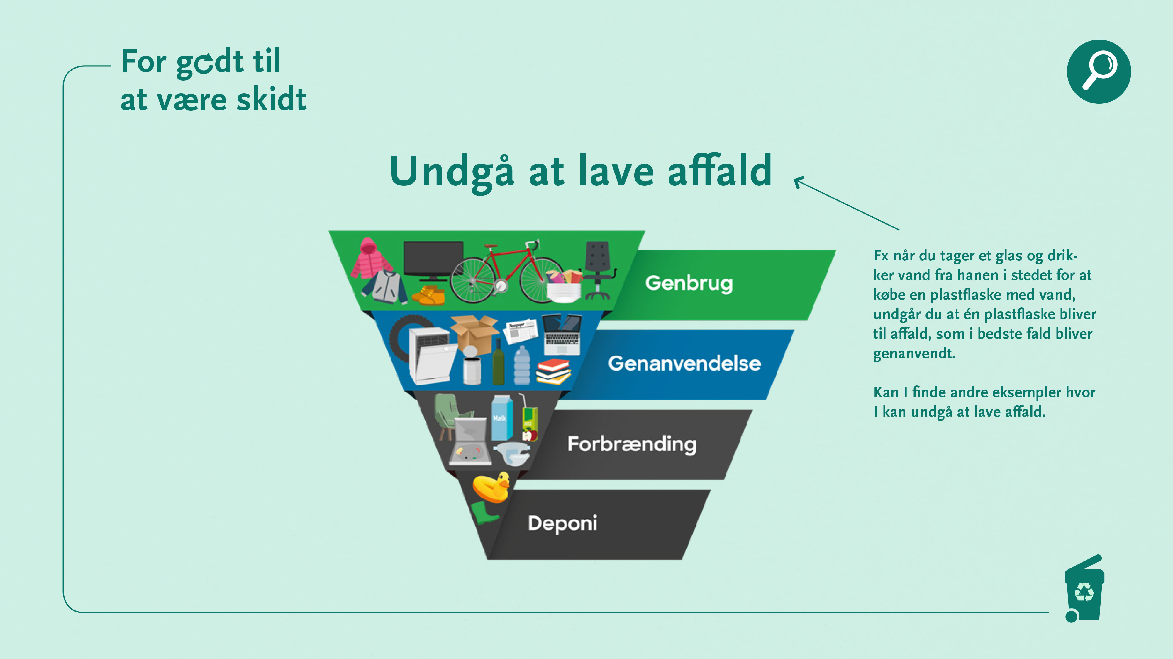

Slide 12
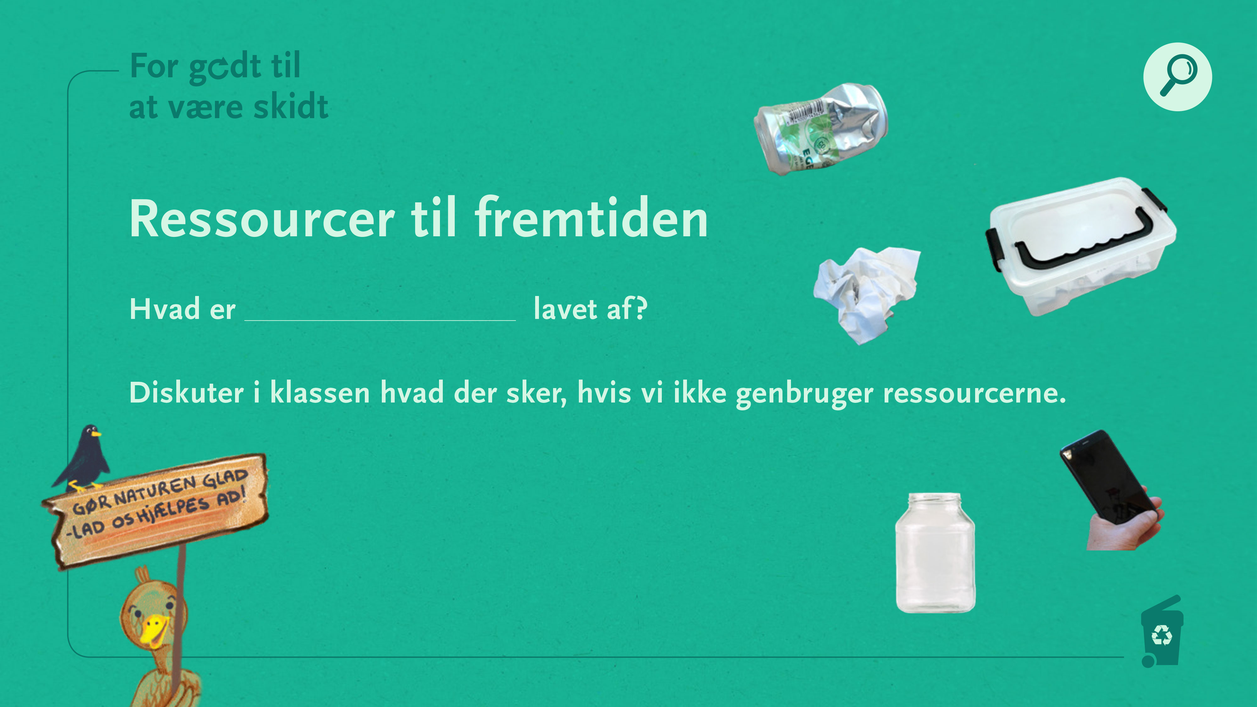
Notes:
I kan snakke om hvad alle tingene er lavet af fælles i klassen – det tager ikke lang tid.
Eller
Eleverne kan arbejde i grupper og mere detaljeret undersøge (på nettet), hvad der skal bruges og hvordan de forskellige materialer fremstilles.
Forslag til hvad I kan sætte ind på stregen, hvis eleverne selv skal snakke sammen om det eller undersøge det:
0. kl. Papir
1. kl. Glas
2. - 3. kl. Plastik
4. – 5. kl. dåser, metal
6. -10. Kl. Mobiltelefon Elektronik er lavet af mange forskellige materialer. For eksempel består en mobiltelefon typisk af 56 % plastik, 25 % metal og 16 % keramik. De sidste 3 % er forskellige former for kemikalier og lidt glas. Fordelingen afhænger af modellen. En mobiltelefon består både af en række velkendte materialer som glas og plastik, og mindre kendte materialer som sjældne jordarter og kritiske metaller der kun udvindes i nogle få lande i verden.
Se mere om mobiltelefonen på https://mindthetrash.dk/forloeb-5/
Diskuter i klassen hvad der sker, hvis vi ikke genbruger ressourcerne:
Når vi genbruger ting:
Bliver der lavet mindre affald (affald fylder og skal håndteres, det kræver plads og energi)
Sparer vi rigtig meget energi til udvinding af nye materialer (fx træer skal fældes til papir, malm skal brydes i miner)
Undgår vi at ødelægge naturområder (træerne skal ikke fældes malmen skal ikke brydes)
Sparer vi ressourcer, så der også er til fremtiden
Beregninger fra World overshoot day viser, at vi i dag bruger 1,8 gange, det kloden kan nå at regenerere. Det betyder, vi kan ikke fortsætte med at gøre, som vi gør i dag, på et tidspunkt slipper ressourcerne op, og for nogle materialer vil det være indenfor dette århundred, for andre materialet tager det væsentligt længere tid..

Slide 13
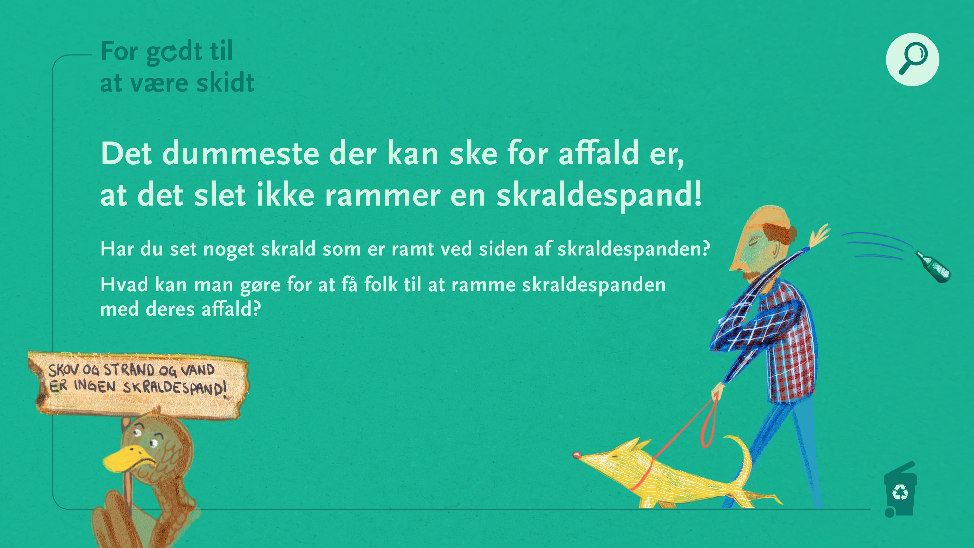
Notes:
Der er kun ulemper ved det affald som havner udenfor skraldespanden:
Det ser grimt ud med affald der flyder.
Mange dyr kommer til skade med henkastet affald. Enten direkte fordi de bliver viklet ind i affald eller sidder fast i det så de ikke kan spise eller bevæge sig. Andre dyr kan få spist så meget affald at de ender med at dø af sult med maven fuld af plast.
Madrester tiltrækker dyr vi ikke ønsker at favorisere fx rotter og måger
Det koster samfundet mange penge at renholde vejrabatter, feje gader og fjerne tyggegummi osv.

Slide 14
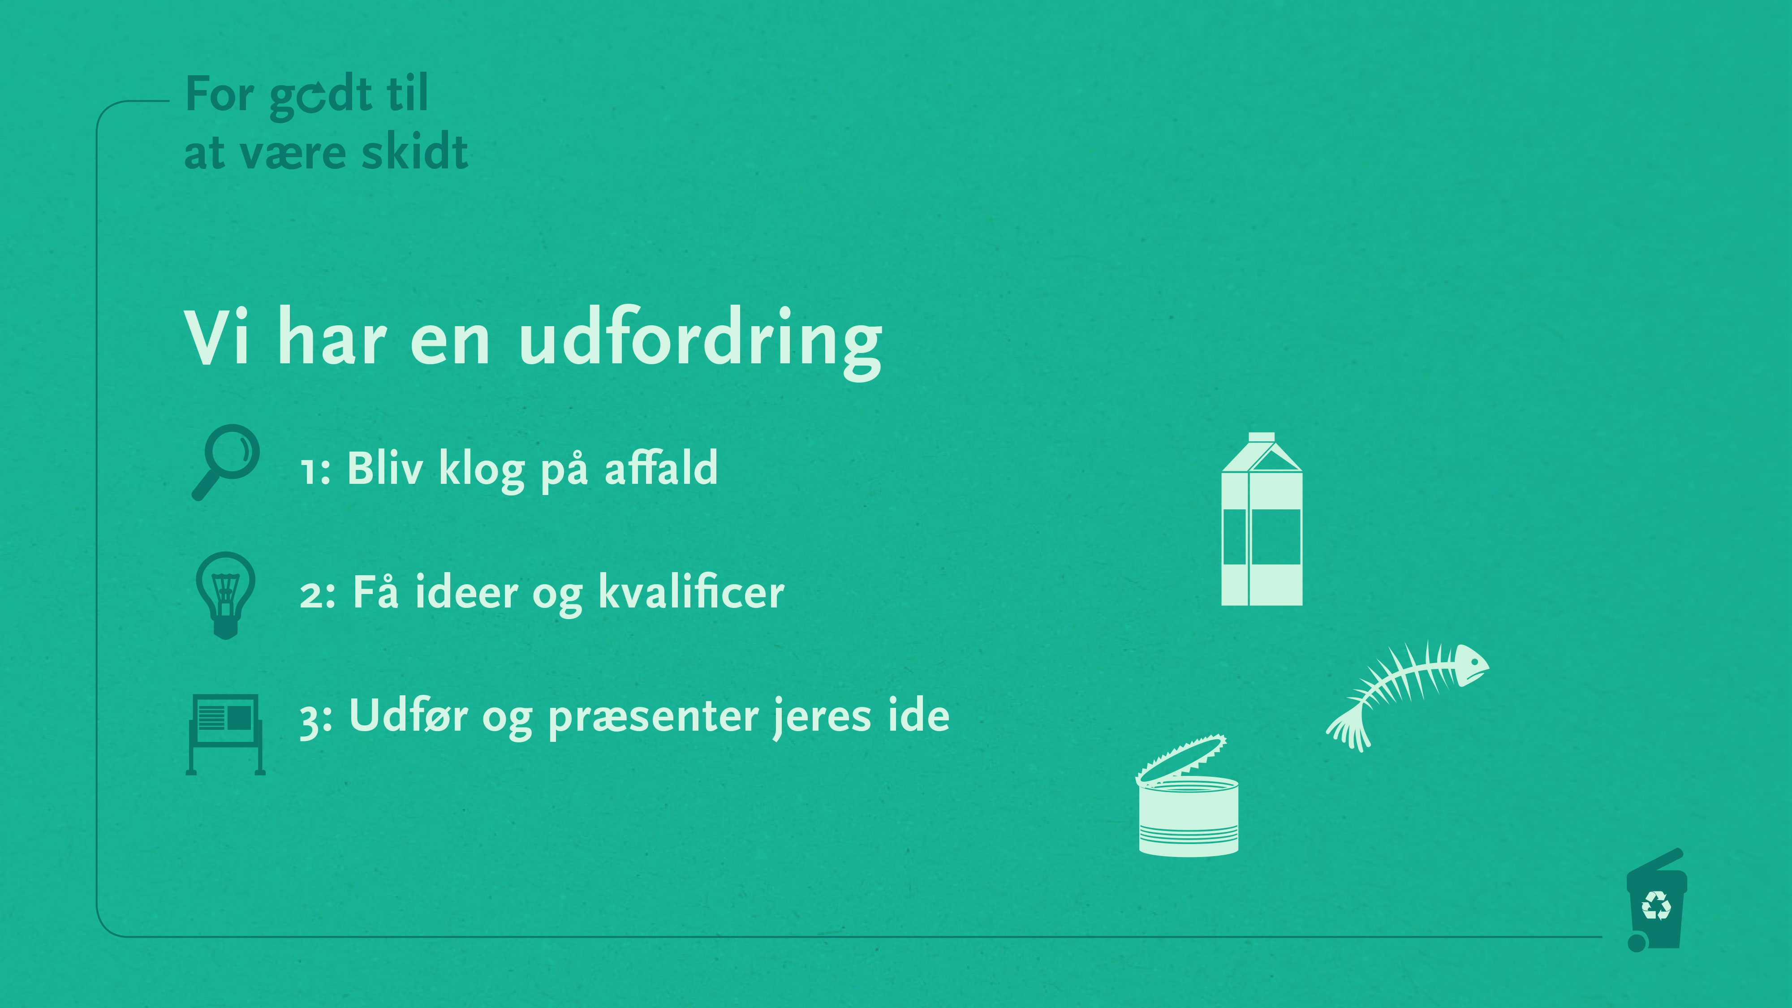
Notes:
Så er vi blevet klog på affald
I næste modul skal vi få ideer.

Slide 15
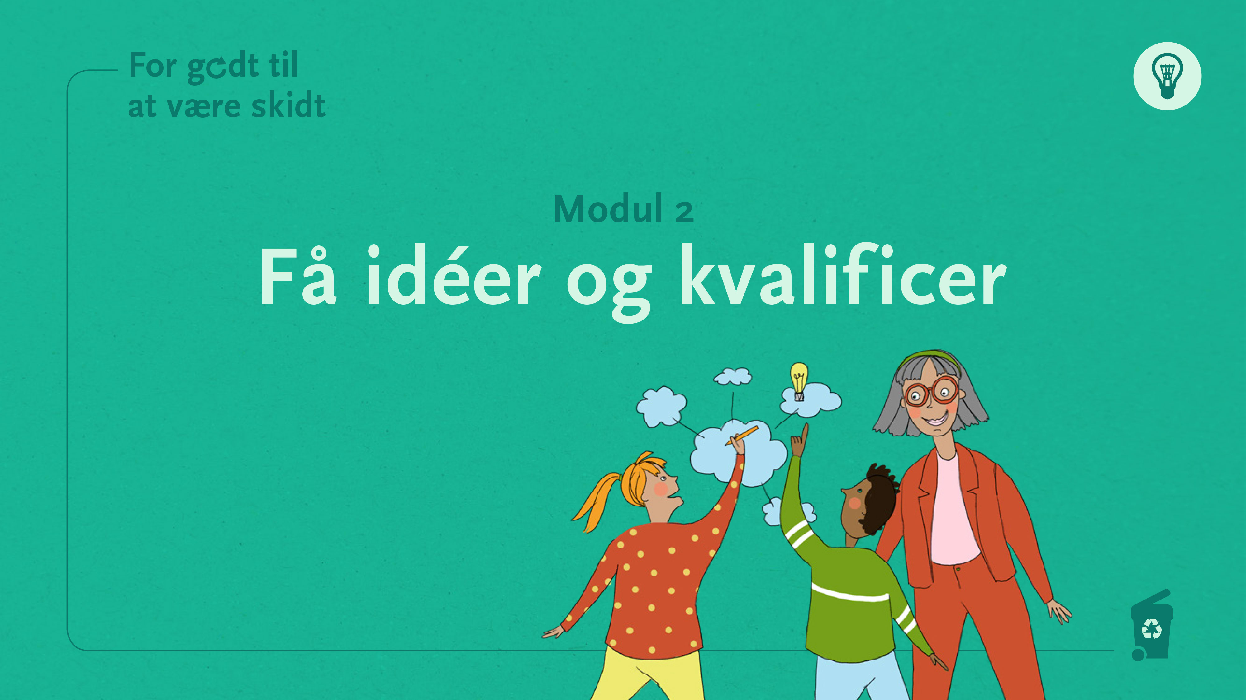
Notes:
Der er naturligvis helt forskellige forventninger til entreprenant undervisning afhængig af klassetrin, og om eleverne er vant til at arbejde på den måde.
I indskoling skal man måske ikke løse udfordringer men hitte på/finde ideer til hvordan vi sortere affald.
Jo yngre børn jo mere vil der være brug for at gøre tingene visuelle og styre processen som et fælles klasse projekt. Jo ældre elever og jo mere trænet eleverne er i en innovativ tilgang til opgaver, jo mere selvstændigt vil de kunne arbejde i grupper.
En måde at gøre idefasen visuel er fx at lave idehatte af avispapir, som I tager på når I skal have ideer.

Slide 16
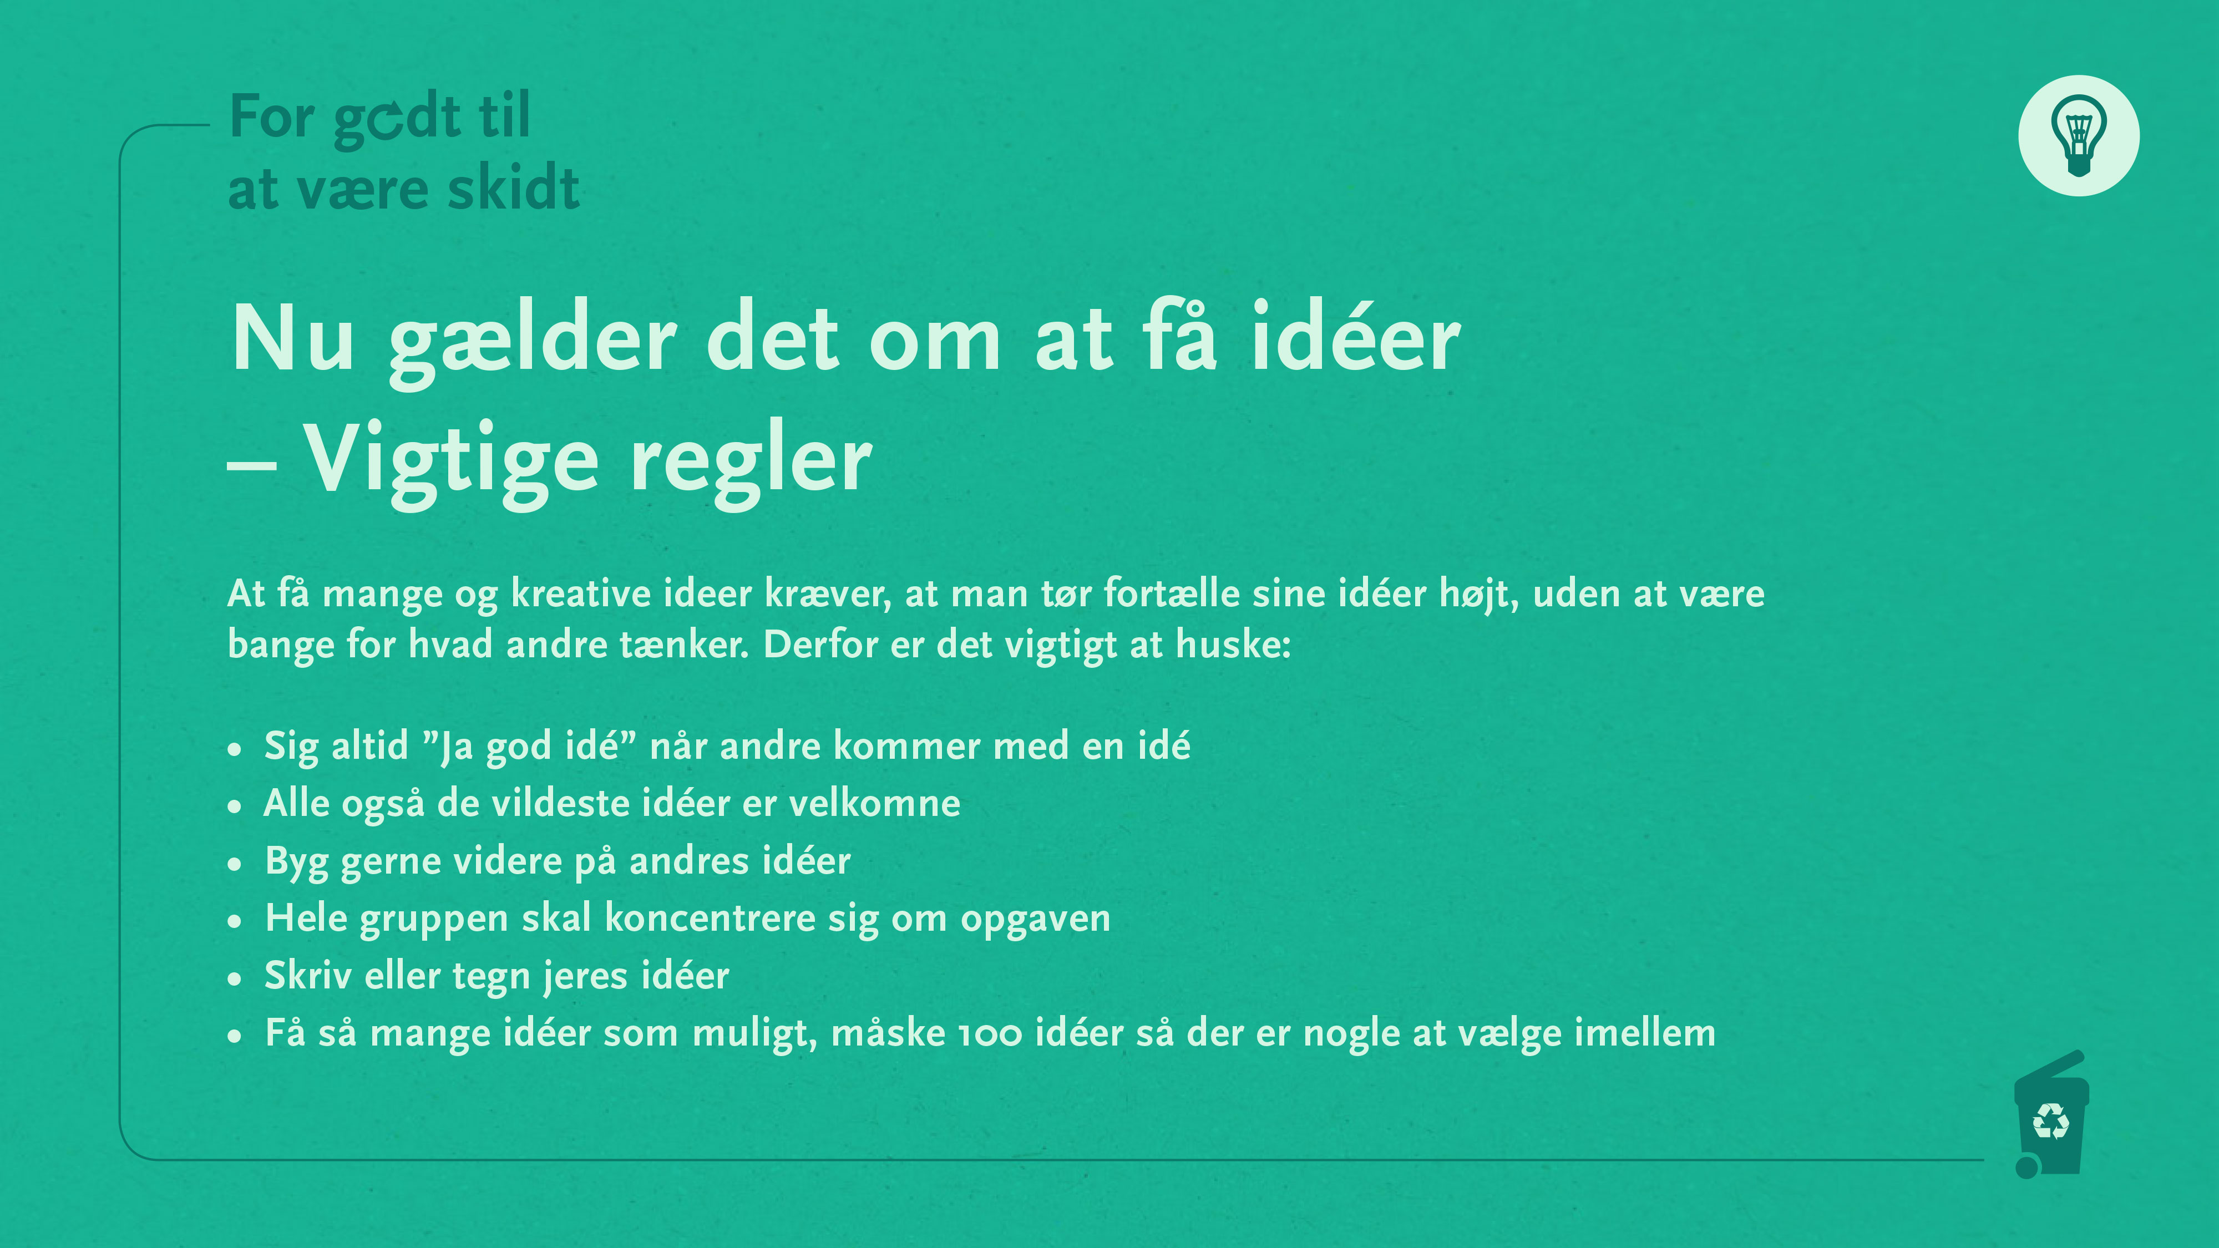
Notes:
Inden vi skal have ideer til udfordringerne om at lave mindre affald og sortere det vi laver. Skal vi øve os /træne i at få ideer. Det er nemlig ikke helt let at få ideer. Og husk ovenstående vigtige regler.

Slide 17
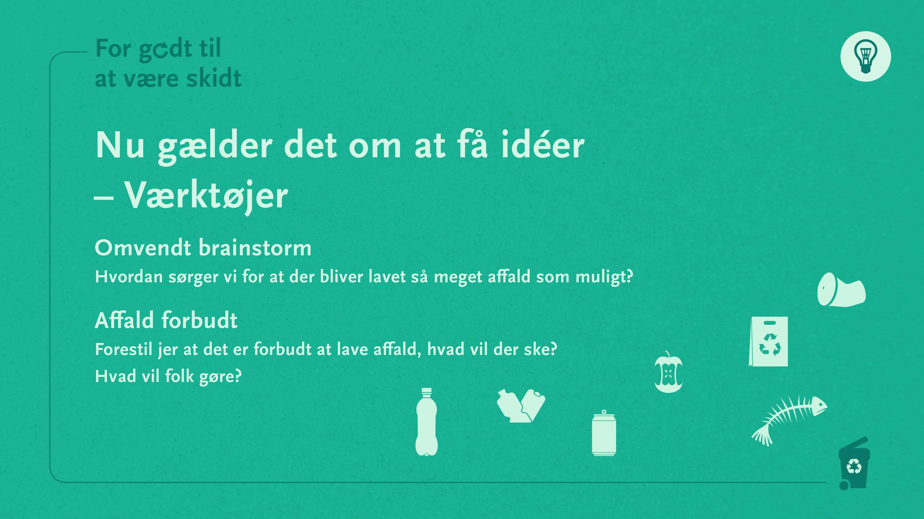
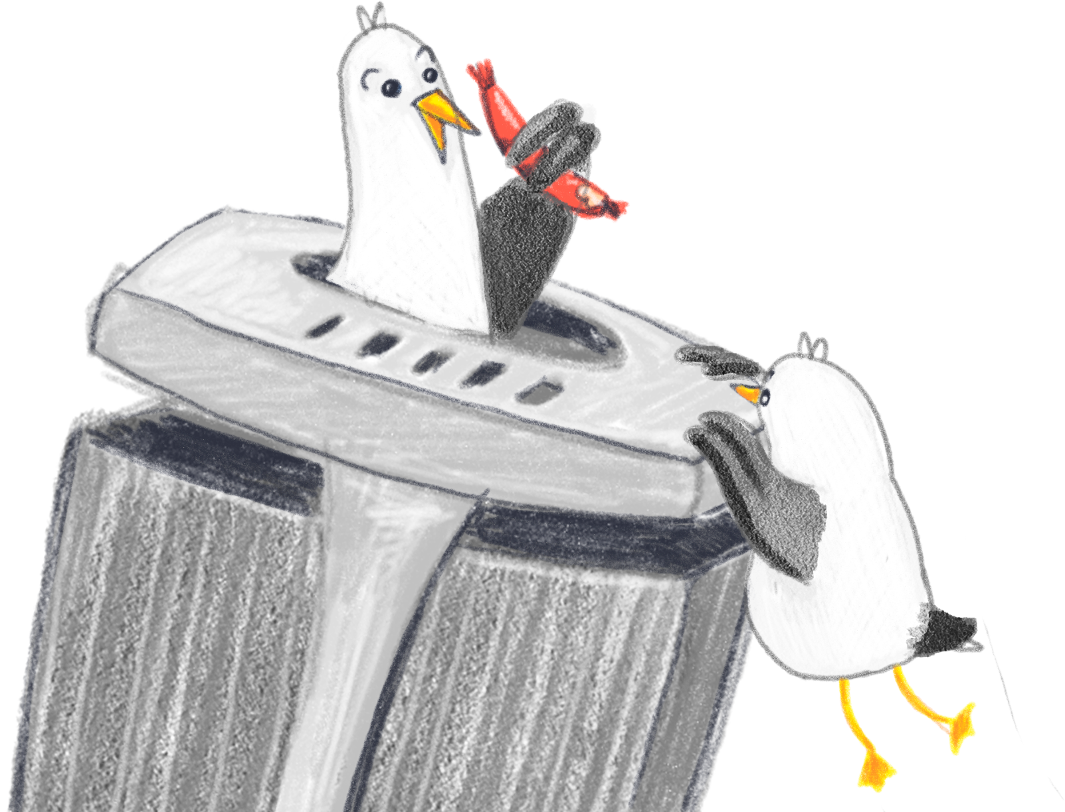
Notes:
Her er 2 værktøjer I kan bruge til at øve jer I at få ideer. Brug et af gangen og lad eleverne arbejde alene/i grupper eller I kan gøre det sammen i hele klassen, afhængig af elevernes alder, niveau og hvordan de er vant til at arbejde.
Brug minimum 5 minutter på at eleverne skriver eller tegne alle deres ideer – jo flere ideer jo bedre. Gem alle de noterede ideer.
Hvis I har valgt at arbejde individuelt eller i mindre grupper, kan eleverne efterfølgende præsentere deres bedste ideer for hinanden i mindre grupper. Afhængig af hvor meget tid I vil bruge på at øve jer i at få ideer, kan grupperne udvælge én af deres ideer, som de får yderligere 5 minutter til at udvikle og derefter kan præsentere for resten af klassen.
Teknikken med omvendt brainstorm virker måske mærkelig, men det virker, fordi vi som mennesker ofte har lettere ved at producere negative idéer end positive. Den negative brainstorm er tit god til at få gang i ideerne på en sjov, uforpligtende og ideudvidende måde.
Efterfølgende kan de negative ideer måske vendes på hovedet eller inspirere til anderledes løsninger på udfordringen.

Slide 18
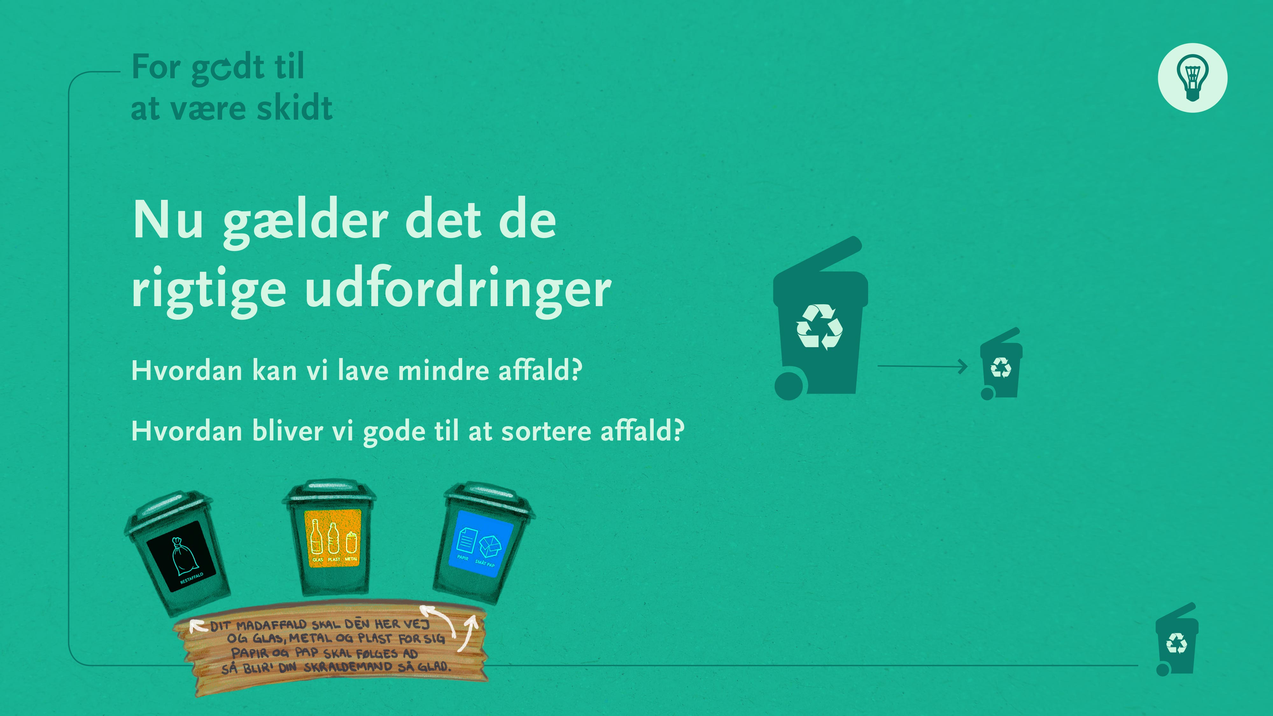
Notes:
Kan I huske og har I forstået udfordringerne?
Vælg om hele klasse skal arbejde med samme udfordring eller hver gruppe selv må vælge hvilken udfordring de vil arbejde med.
Jo yngre elever jo mere er det nødvendigt at gøre problemstillingen overskuelig fx kun vælge én af udfordringerne og evt. gøre den mere overskuelig:
Hvordan kan vi lave mindre affald? -> Hvordan kan vi lave mindre affald fra vores madpakker? eller Hvordan kan vi bruge mindre papir?
Hvordan bliver vi gode til at sortere affald? -> Hvordan skal vi sortere affaldet i klassen? eller Hvordan får vi gjort hård plastikaffald (fx et yoghurtbæger rent nok, til at det kan komme i skraldespanden til Metal, Glas og Plast (MGP)
Vær sikker på at eleverne forstår udfordringen. I fremtiden kan vi klare os med en mindre skraldespand fordi vi laver mindre affald.
Det er vigtigt at vi får sorteret affaldet rigtigt ellers kan det ikke genanvendes og bliver i stedet kasseret - brændt
Måske kan I blive inspireret af nogle af jeres ideerne fra affald forbudt. Eller jeres ideer fra omvendt brainstorm kan måske vendes på hovedet og blive en løsning.
De løsninger I finder kan være nogle, der kan anvendes i jeres klasse eller på hele skolen, eller måske kan jeres løsning udbredes til andre skoler i Aarhus.
Giv eleverne 5 min. til selv af finde så mange ideer som muligt, så vælger de den bedste af deres ideer, som de præsenterer for deres sidemand.
Så kan eleverne én af gangen præsentere sin bedste ideer for hele klassen. Brug tavlen til at gruppere nogle af ideerne, som er ens eller næsten ens.
Afhængig af hvor mange ideer I vil ende med at arbejde med i klassen, skal I have valgt ideer og inddelt eleverne i tilsvarende antal grupper. Forhåbentlig så alle elever kan arbejde med en ide, som de føler noget for.

Slide 19
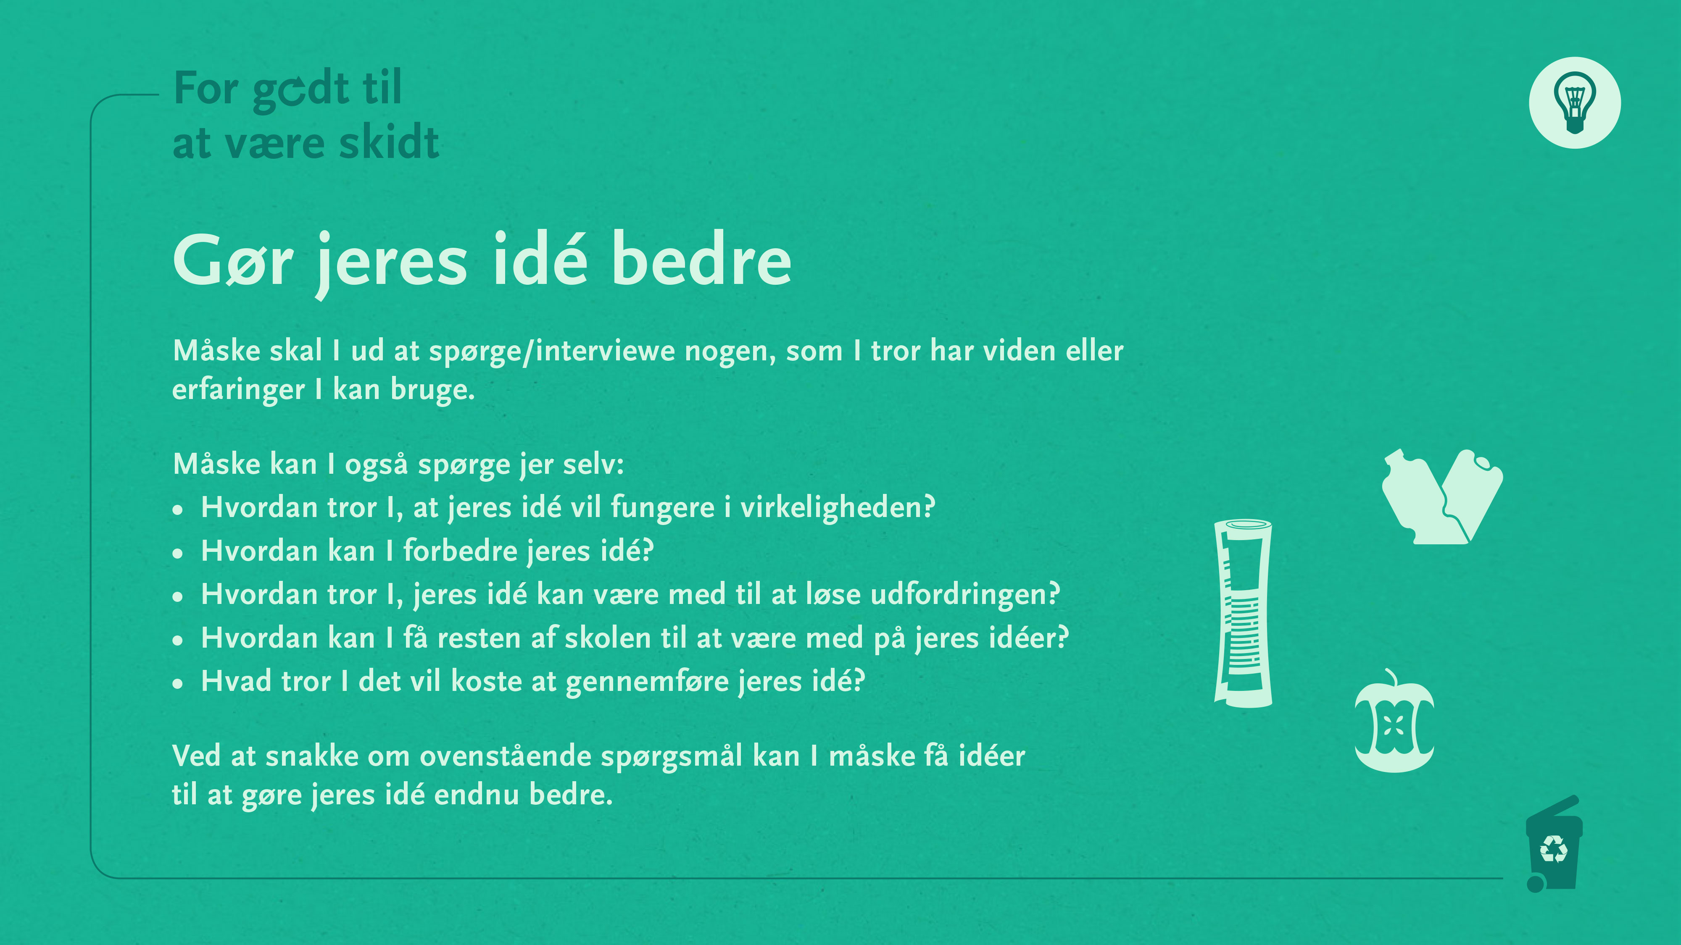

Slide 20
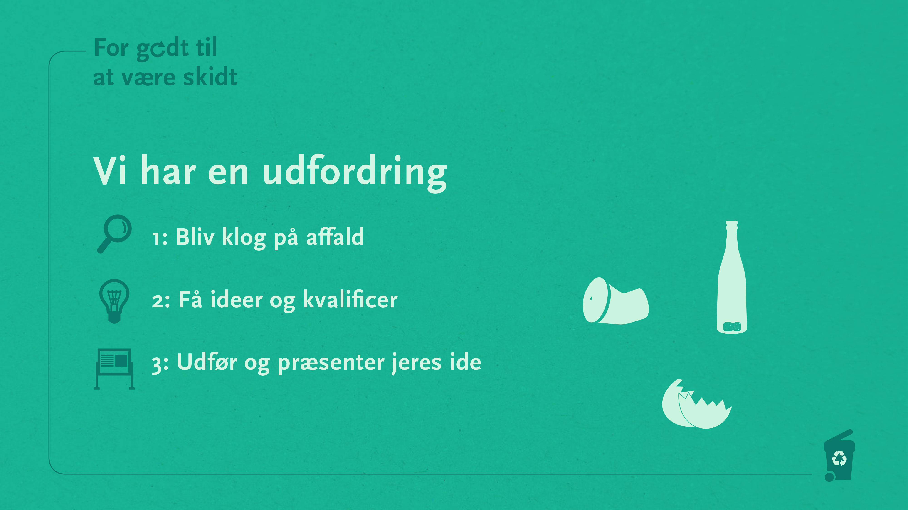
Notes:
Nu Skulle I gerne have, en super god ide, som I tror på, kan være med til, at der laves mindre affald på skolen eller, at det affald, der bliver lavet, bliver sorteret godt, så det kan genanvendes.

Slide 21
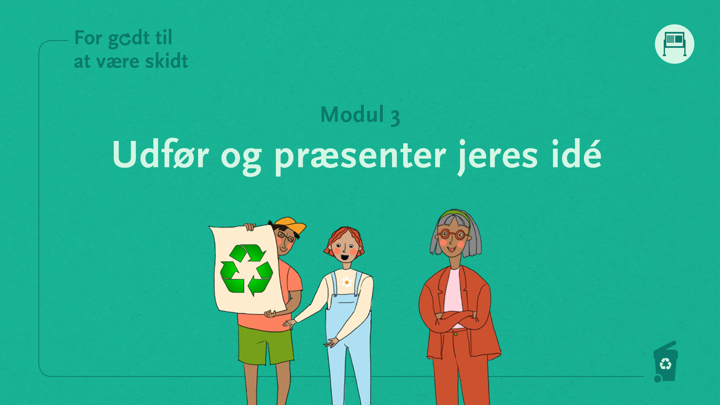

Slide 22
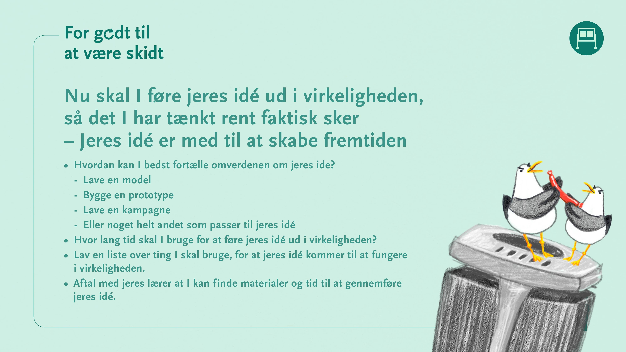

Slide 23
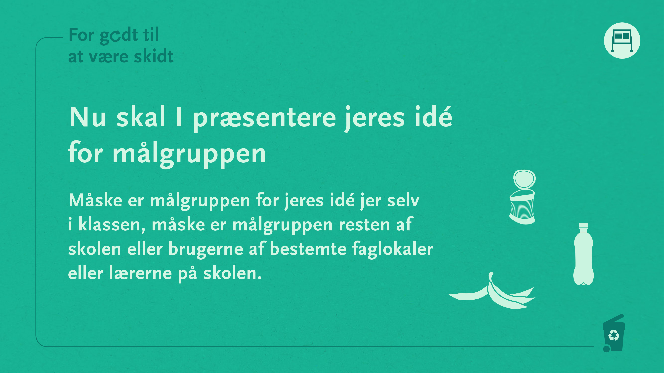
Notes:
Måske har I en god ide til hvem, hvornår eller hvordan jeres skraldespande i klasse skal blive tømt ud til containerne udendørs, så er det måske jeres klassekammerater, der skal præsenteres for ideen. Måske har I en ide til hvordan affaldet i hjemmekundskab skal håndteres, så er det sikkert hjemmekundskabslærerne på skolen, I skal præsentere ideen for. Måske har I en ide til, hvordan alle på skolen undgår at lave en bestemt slags affald, så er det måske jeres pædagogiske leder, ideen skal præsenteres for, eller I skal lave en kampagne, som alle elever på skolen bliver opmærksom på.
Det kan også være, I har fået en ide, som I tænker sådan burde alle skoler i Aarhus gøre, så sender I ideen til Natursamarbejdet (bbuha@aarhus.dk), så samler vi alle jeres gode ideer og videreformidler dem til de andre skoler.

Slide 24
